Slide 1
CHÀO MỪNG CÁC CON ĐẾN VỚI
TIẾT HỌC TOÁN

Slide 2
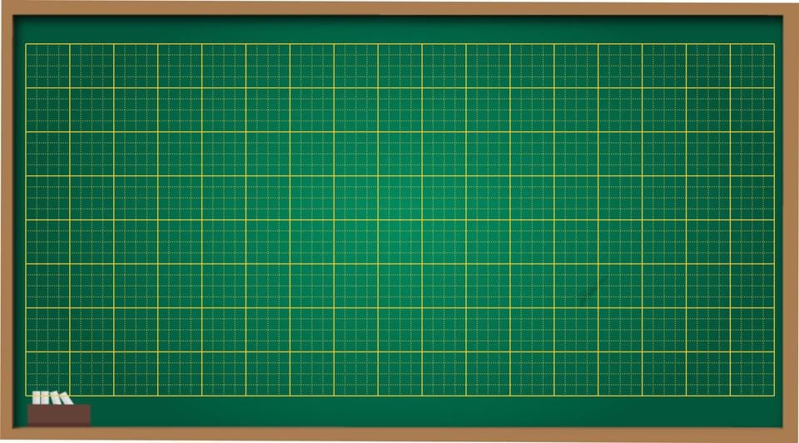
Thứ tư ngày 23 tháng 2 năm 2022
Toán
Chia số có bốn chữ số cho số có một chữ số

Slide 3
KHỞI ĐỘNG

Slide 4
Kết quả của phép nhân 3725 x 2 là:
A. 7440
B. 6440
C. 7450

Slide 5
BÀI MỚI

Slide 6
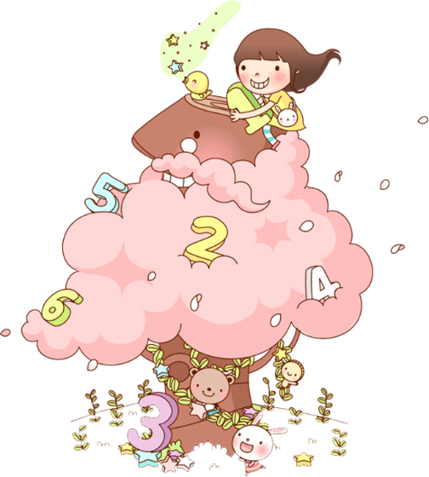
59
58
57
56
55
54
53
52
51
50
49
48
47
46
45
44
43
42
41
40
39
38
37
36
35
34
33
32
31
30
29
28
27
26
25
24
23
22
21
20
19
18
17
16
15
14
13
12
11
10
09
08
07
06
05
04
03
02
01
00
6369 : 3 = ?
BẮT ĐẦU

Slide 7
3
* 6 chia 3 được 2, viết 2.
6
6
9
3
2 nhân 3 bằng 6; 6 trừ 6 bằng 0, viết 0.
0
3
2
2
3
1
0
6
* Hạ 3; 3 chia 3 được 1, viết 1.
0
1 nhân 3 bằng 3; 3 trừ 3 bằng 0, viết 0.
9
0
* Hạ 6; 6 chia 3 được 2, viết 2.
2 nhân 3 bằng 6; 6 trừ 6 bằng 0, viết 0.
* Hạ 9; 9 chia 3 được 3, viết 3.
6369 : 3 = 2123
3 nhân 3 bằng 9; 9 trừ 9 bằng 0, viết 0.
Mỗi lượt chia ta thực hiện qua 3 bước:
Bước 1: Chia
Bước 2: Nhân
Bước 3 : Trừ

Slide 8
59
58
57
56
55
54
53
52
51
50
49
48
47
46
45
44
43
42
41
40
39
38
37
36
35
34
33
32
31
30
29
28
27
26
25
24
23
22
21
20
19
18
17
16
15
14
13
12
11
10
09
08
07
06
05
04
03
02
01
00
1276 : 4 = ?
BẮT ĐẦU

Slide 9
* 12 chia 4 được 3, viết 3.
1
2
7
6
4
0
3 nhân 4 bằng 12; 12 trừ 12 bằng 0, viết 0.
7
3
1
9
3
6
* Hạ 7; 7 chia 4 được 1, viết 1.
0
1 nhân 4 bằng 4; 7 trừ 4 bằng 3.Viết 3.
* Hạ 6 được 36; 36 chia 4 được 9, viết 9.
1276 : 4 = 319
9 nhân 4 bằng 36; 36 trừ 36 bằng 0, viết 0.
*Lưu ý : Lần chia đầu tiên, nếu lấy một chữ số ở số bị chia mà bé hơn số chia thì ta phải lấy hai chữ số rồi tiếp tục chia.

Slide 10
6
3
6
9
3
1
2
7
6
4
0
3
2
2
3
0
7
1
3
1
9
0
6
3
6
0
9
0
0
Em có nhận xét gì về hai phép chia này?
- Ở phép tính thứ nhất tất cả các lượt chia đều là phép chia hết. Ở phép tính thứ hai, lượt chia thứ hai dư 3 nên ta hạ 6 xuống và tiếp tục chia.
- Ở phép tính thứ nhất vì 6 > 3 nên chỉ lấy một chữ số đem chia. Ở phép tính thứ hai, vì chữ số đầu là 1 < 4 nên ta phải lấy hai chữ số để đem chia.

Slide 11
Bài 1. Tính
4862
2
3369
3
2896
4
0
8
2
4
3
1
0
3
1
1
2
3
0
9
0
6
7
2
4
0
6
1
6
0
2
0
9
0
0
0

Slide 12
Bài 2: Có 1648 gói bánh chia đều vào 4 thùng. Hỏi mỗi thùng có bao nhiêu gói bánh?
Tóm tắt:
Bài giải
4 thùng : 1648 gói
1 thùng : …gói ?
Số gói bánh mỗi thùng có là:
Mỗi thùng có số gói bánh là:
1648 : 4 = 412 (gói)
Đáp số: 412 gói bánh

Slide 13
Bài 3: Tìm x
a) x x 2 = 1846
b) 3 x x = 1578
x = 1846 : 2
x = 1578 : 3
x = 923
x = 526

Slide 14
TRÒ CHƠI CỦNG CỐ

Slide 15
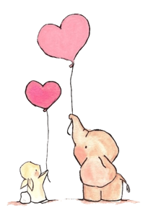
Câu 1:Khi thực hiện phép chia số có bốn chữ số cho số có một chữ số, mỗi lượt chia ta thực hiện qua mấy bước?
00
15
14
13
12
11
10
09
08
07
06
05
04
03
02
01
a. Hai bước
BẮT ĐẦU
b. Ba bước
b. Ba bước
c. Bốn bước

Slide 16
Câu 2:Chọn kết quả đúng.
00
15
14
13
12
11
10
09
08
07
06
05
04
03
02
01
Kết quả của phép chia 6915 : 3 là:
a. 2305
a. 2305
BẮT ĐẦU
b. 2315
c. 2205

Slide 17
Câu 3: Chọn kết quả đúng.
00
15
14
13
12
11
10
09
08
07
06
05
04
03
02
01
Kết quả của phép chia 1575 : 5 là:
a.325
BẮT ĐẦU
b.315
b.315
b.315
b.315
c.515
c.515

Slide 18
Tiết học kết thúc
Chúc các con luŪ vui, khφϗ và hǌ tō!

